Slide 1

2020-01-13
Hochschule Pforzheim Fakultät der Technik
Entwicklung eines Tutorials für die Versionsverwaltung mit
Lennart Kaussen
Marc Retzlaff

Slide 2

Software Entwicklung im Team vereinfacht!
Wachsende Softwareanforderungen benötigen unterstützende Werkzeuge!

Slide 3
Versionskontrolle! Warum, und weshalb git?
Strukturierung - übersichtliche Abgrenzungen einzelner Stände
Parallelität - gleichzeitig entwickeln im Team
Nachweisbarkeit - detaillierte Nachverfolgung von Änderungen
Wartbarkeit – Kennzeichnung und Sprung zu alten Ständen

Slide 4
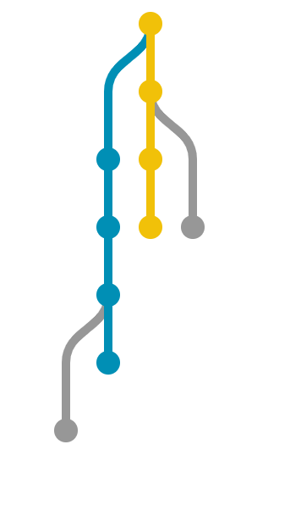
Strukturierung? Projektarchiv!
Speicherort für alles Ordnerstruktur ist Projektstruktur
Aneinanderreihen von Änderungen
Jeder Punkt entspricht einem Schnappschuss des Projekts (Commit)
Visuelle Darstellung eines Projektarchivs im zeitlichen Verlauf

Slide 5

Parallelität? Zweige (Branches)!
Spielwiese für neue Ideen
Unterteilung von Kunden / Teams / Themen / Ansätzen
Zeitreisen leicht gemacht – Weiterentwicklung an jedem Stand möglich
Änderungszweig
Hauptzweig
Entwicklungszweig
Themenzweig

Slide 6
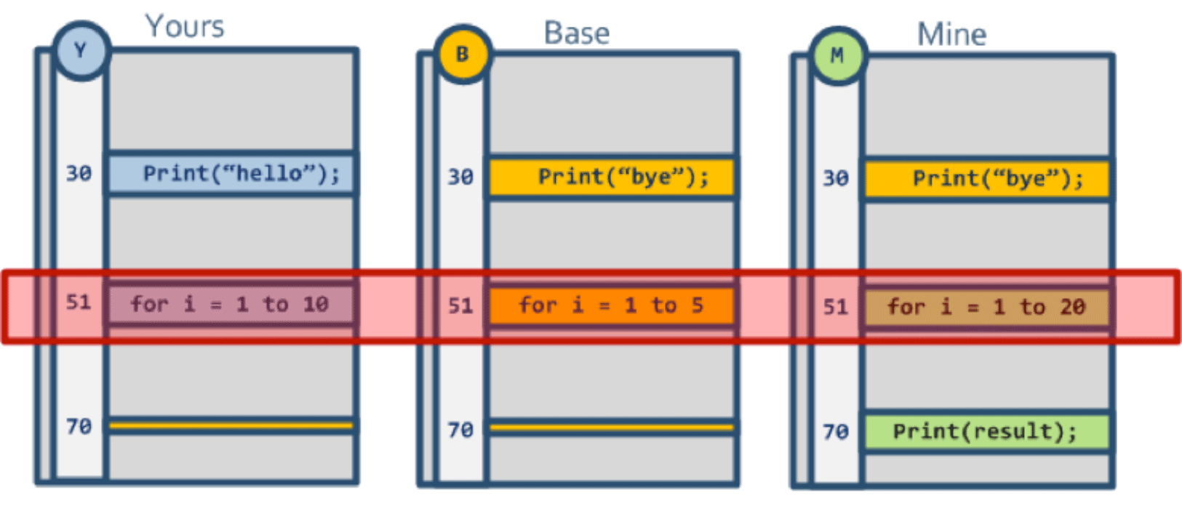

Änderungen Zusammenführen! Wie?
Drei-Wege-Merge
Führt zwei Zweige zusammen

Slide 7

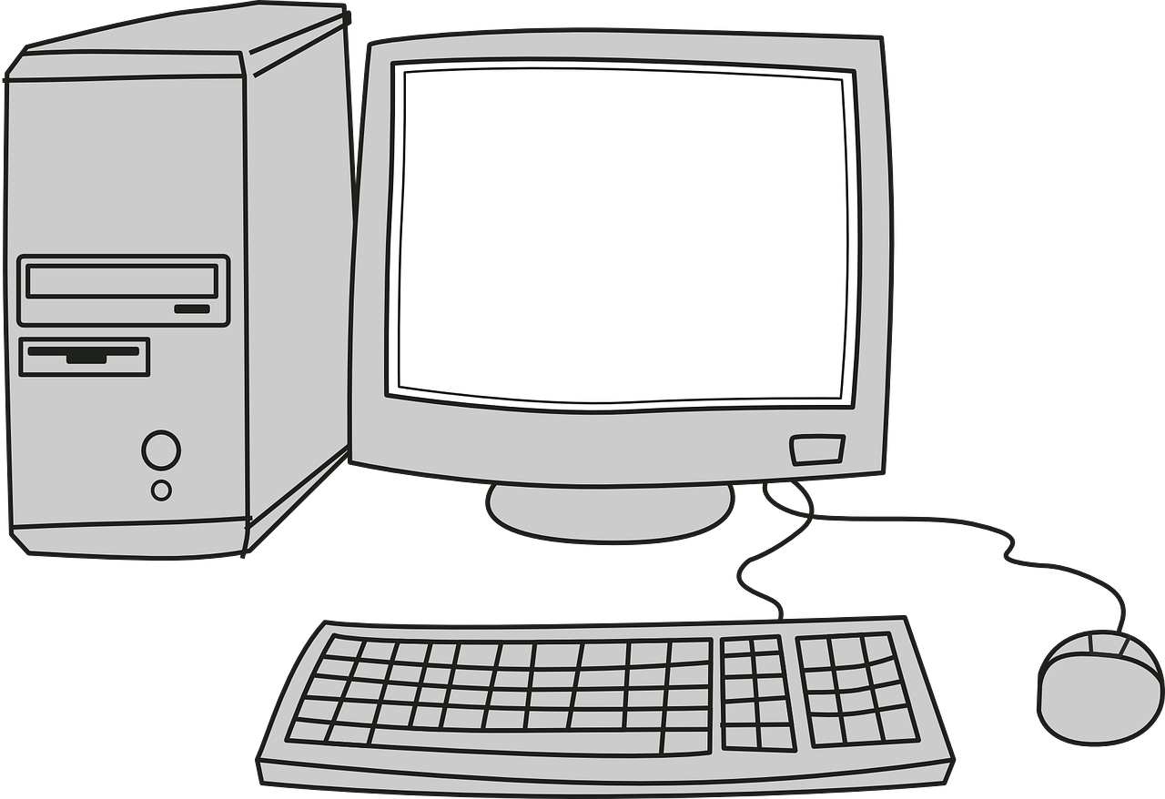
„Ich hab das schon behoben?!“ - Teamarbeit
Referenzarchiv welches allgemeinen Stand wiederspiegelt
Abgleich der Projektarchive untereinander
Änderungen werden der Referenz hinzugefügt (Push)
Neues wird der Referenz entnommen (Pull)
Push
Push
Pull
Pull
Referenz
Repository

Slide 8



„Seit wann gibt es diese Funktion?“
Zeilenweise Nachverfolgung
Schnelle Suche von Änderungen
4f3c Fixed Issue #3 - Max
main.cpp 20: // Umrechnungsfaktor ist 100 (Issue #3)
main.cpp 21: b = a / 100;
main.cpp 20: b = a / 10;

Slide 9

Automatische Datensicherung!
Jeder besitzt alles
Einfache Wiederherstellung bestehender Stände
Integrierter Zwischenspeicher
Repository
Repository
Repository
Repository
Repository

Slide 10
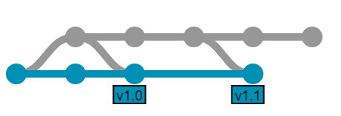
Wartung - Kennzeichnen von Versionen
Jeder Stand besitzt eine einzigartige Prüfsumme, Kommentar und Änderungsübersicht
Etiketten um Veröffentlichungen zu kennzeichnen (Tags)

Slide 11



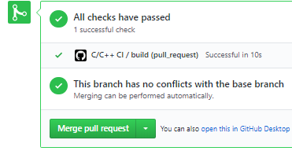
Automatischer Workflow - Pull Requests
Spezielle Funktion über Hosting Anbieter
Vorschlag einer Änderung
Anwendung: Code Review, Open Source, Abstraktion
Eigenes Archiv
Referenz Archiv

Slide 12

Ziel der Projektarbeit
Verständliche Aufarbeitung von git zur Erstellung von:
Präsentationsmaterial
Dokumentation eines Tutorials mit Fokus auf die Kommandozeile

Slide 13
Sources
[1] https://de.wikipedia.org/wiki/Datei:Git-logo.svg
[2] https://mccoyderek.files.wordpress.com/2016/07/team.jpg
[3] https://codesandbox.io/s/5243r3n82l?from-embed
[4] https://www.pngfly.com/png-87gk6i/
[5] https://pixabay.com/de/vectors/computer-bildschirm-schreibtisch-pc-303130/
[6] https://www.drdobbs.com/tools/three-way-merging-a-look-under-the-hood/240164902
[7] https://blog.cpanel.com/wp-content/uploads/2018/05/image2018-2-16_14-10-15.png
[8] https://icons.webtoolhub.com/icon-n92891-detail.aspx
[9] https://blog.cpanel.com/wp-content/uploads/2018/05/image2018-2-16_14-10-15.png

